Slide 1




Lenguajes, intérpretes y entornos de trabajo
RStudio, Spyder, Anaconda y Visual Studio Code
Introducción a la Ciencia de Datos · Universidad de Montevideo
Notes:
Clase sobre las herramientas: qué es un lenguaje, qué es un IDE, cómo se instala y configura cada uno. Incluye la comparación R/Python y el contexto histórico.

Slide 2



Tres piezas distintas que solemos confundir
Lenguaje
Intérprete
IDE
Las reglas para escribir instrucciones.
El programa que lee y ejecuta esas instrucciones.
El programa donde escribimos, ejecutamos y revisamos.
R, Python
R de CRAN, Python de Anaconda
RStudio, Spyder, VS Code
Analogía: un idioma
Analogía: quien entiende el idioma y hace lo pedido
Analogía: la oficina donde se escriben las instrucciones
Notes:
Muchos errores del curso (archivo no encontrado, paquete inexistente) vienen de confundir estas tres piezas.

Slide 3
Qué es un lenguaje de programación
01

Slide 4
Lenguaje de programación: sintaxis y semántica
Definición. Un lenguaje de programación es un sistema formal de notación para escribir instrucciones que una computadora puede ejecutar.
Sintaxis: qué combinaciones de símbolos son válidas.
Semántica: qué hace la computadora con cada instrucción válida.
Un lenguaje es una especificación. Para que algo ocurra hace falta un programa que lo ejecute.
La misma idea, dos sintaxis
R
if (x > 0) {
print("positivo")
}
Python: la sangría es obligatoria
if x > 0:
print("positivo")

Slide 5



Compilador e intérprete
Compilador
Intérprete
Traduce todo el programa a código de máquina y después se ejecuta. Ejemplos: C, Fortran.
Lee y ejecuta las instrucciones una a una. Ejemplos: R, Python.
> x <- c(3, 5, 10)
> mean(x)
[1] 6
programa
compilar
ejecutable
Consecuencia práctica. Cuando decimos «instalar R» o «instalar Python» estamos instalando el intérprete: el programa que entiende y ejecuta ese lenguaje.

Slide 6



Script, paquete y biblioteca
.R
instrucciones en R
Paquete (R) o biblioteca (Python): funciones escritas por otros que se agregan al lenguaje base. Se instalan en un intérprete concreto.
.py
instrucciones en Python
Python A
Python B
.ipynb
notebook de Jupyter (JSON con código, texto y resultados)
pandas ✓
pandas ✗
Un script es un archivo de texto plano: se puede abrir con el Bloc de notas.
Dos instalaciones de Python en la misma computadora: lo instalado en una no existe en la otra.

Slide 7
R y Python: características y usos
02

Slide 8
R: un lenguaje creado para la estadística
1976
1993
2000
Hoy
Lenguaje S en Bell Labs (John Chambers y colegas)
R, de Ross Ihaka y Robert Gentleman (Universidad de Auckland)
Se publica R 1.0
Más de 20 000 paquetes en CRAN
La tabla de datos (data.frame) es nativa.
Los faltantes (NA) son nativos.
Vectorizado: x + 1 suma 1 a cada elemento.
Los índices empiezan en 1.
Fórmulas para modelos: y ~ x1 + x2
Fuerte en inferencia, gráficos (ggplot2) e informes reproducibles.

Slide 9
Python: un lenguaje de propósito general
1991
2006
2008
2010
Guido van Rossum publica Python
NumPy: arreglos numéricos
pandas: tablas de datos (Wes McKinney)
scikit-learn: aprendizaje automático
Propósito general: web, automatización, sistemas, datos.
La sangría es parte de la sintaxis.
Los índices empiezan en 0.
Las tablas no son nativas: vienen de pandas.
Orientado a objetos: df.head() aplica el método head al objeto df.
PyPI: cientos de miles de bibliotecas, de calidad heterogénea.

Slide 10
La misma tarea en los dos lenguajes
Leer un archivo, quitar faltantes y calcular el promedio de una columna.
R
Py
datos <- read.csv("ventas.csv")
mean(datos$monto, na.rm = TRUE)
nrow(datos) # filas
import pandas as pd
datos = pd.read_csv("ventas.csv")
datos["monto"].mean()
len(datos) # filas
En R la tabla y los faltantes son parte del lenguaje. En Python hay que importar pandas, y mean() ignora los faltantes por defecto.

Slide 11
Comparación entre R y Python
Aspecto | R | Python
Tipo de lenguaje | Específico para estadística | Propósito general
Tabla de datos | Nativa (data.frame) | Biblioteca (pandas)
Faltantes | Nativos (NA) | Según la biblioteca (NaN, None, pd.NA)
Primer índice | 1 | 0
Repositorio de paquetes | CRAN | PyPI, conda-forge
IDE más usado | RStudio | VS Code, Spyder, Jupyter
Comunidad de origen | Estadística | Programación e ingeniería

Slide 12
Cuándo conviene uno u otro
R
Es preferible R cuando
Py
Es preferible Python cuando
El trabajo es sobre todo análisis estadístico: modelos, pruebas, panel, supervivencia, encuestas.
Se necesita un método específico o reciente, que suele aparecer antes en CRAN.
El producto final es un informe o un artículo.
El entorno es académico, de salud o de economía.
El análisis es parte de un sistema mayor (una aplicación, una base de datos).
El foco es la predicción con aprendizaje automático.
Los datos son texto, imágenes o vienen de APIs.
El equipo ya programa en Python.
Notes:
En la práctica ambos resuelven casi todo lo del curso. Suele decidir el equipo y el código existente, no una superioridad técnica general.

Slide 13
Otros lenguajes y programas para analizar datos
Lenguaje | Origen | Licencia | Uso típico
MATLAB | 1984, MathWorks | Comercial | Ingeniería: cálculo con matrices, señales, control
GNU Octave | Década de 1990, proyecto GNU | Libre | Alternativa compatible con buena parte de MATLAB
Julia | 2012 | Libre | Cálculo científico de alto rendimiento
SAS | 1976, SAS Institute | Comercial | Industria farmacéutica, banca, seguros
Stata | 1985, StataCorp | Comercial | Econometría, epidemiología
SPSS | 1968 | Comercial | Ciencias sociales; se usa mucho por menús
SQL | 1974, IBM | Estándar | Consultar y combinar tablas en bases de datos
Las hojas de cálculo (Excel) también sirven para analizar datos, pero no dejan un registro de los pasos que permita repetir el análisis.

Slide 14
Lenguajes de matrices
MATLAB (MATrix LABoratory) nació para el cálculo con matrices: en MATLAB todo objeto es una matriz. R trabaja con vectores y matrices de forma nativa, y Python incorporó esta forma de trabajo con NumPy.
Producto de una matriz por sí misma:
ML
MATLAB / Octave
R
R
Py
Python (NumPy)
A = [1 2; 3 4];
A * A
A <- matrix(c(1, 2, 3, 4),
nrow = 2, byrow = TRUE)
A %*% A
import numpy as np
A = np.array([[1, 2],
[3, 4]])
A @ A
En los tres casos el resultado es la matriz [7 10; 15 22]. Cambia la notación del producto: *, %*% y @.

Slide 15
Cuando los ingenieros entraron en la estadística
03

Slide 16
Dos tradiciones en el análisis de datos
1962
1980-90
2001
2010s
2017
Tukey: el análisis de datos es más amplio que la estadística matemática
Ingenieros e informáticos: reconocimiento de patrones y aprendizaje automático
Breiman describe «dos culturas» del modelado
Se populariza el nombre «ciencia de datos»
Donoho: 50 años de ciencia de datos
Objetivo de la tradición estadística: explicar el mecanismo que generó los datos y cuantificar la incertidumbre.
Objetivo de la tradición ingenieril: predecir bien en datos nuevos, aunque el mecanismo quede sin explicar.

Slide 17
Las dos culturas según Breiman (2001)
naturaleza
El mecanismo real que transforma x en y.
La naturaleza
y
x
regresión lineal
logística, Cox
Supone un modelo estocástico y estima sus parámetros.
Modelado de datos
y
x
desconocido
Busca un algoritmo que prediga bien y lo evalúa en datos nuevos.
Modelado algorítmico
y
x
Diagrama adaptado de Breiman, L. (2001). Statistical modeling: The two cultures. Statistical Science, 16(3).

Slide 18







Qué cambió y qué quedó en tensión
Lo que aportó la ingeniería
Lo que la estadística sigue señalando
Escala: millones de filas y miles de variables.
Explicar no es predecir (Shmueli, 2010).
Prácticas de software: versiones, pruebas, código reutilizable.
Más datos no compensan un sesgo de selección (Meng, 2018).
Validación por predicción en datos de prueba.
Una predicción sin margen de error está incompleta.
Python como lenguaje del análisis (NumPy, pandas, scikit-learn).
Predecir quién compra no dice qué pasa si cambia el precio.
Notes:
Hoy las culturas se mezclan. Yu y Barter (2024) proponen predictibilidad, computabilidad y estabilidad como marco común. La división R/Python refleja este origen doble, pero ya no lo reproduce exactamente.

Slide 19
Qué es un IDE
04

Slide 20




IDE: entorno de desarrollo integrado
Definición. Un IDE (Integrated Development Environment) es un programa que reúne en una sola ventana las herramientas para escribir, ejecutar y revisar código.
Editor
Consola
Variables
Archivos
escribir y guardar scripts
ejecutar y ver resultados
objetos en memoria
la carpeta de trabajo
Gráficos
Ayuda
Depurador
Versiones
visor de figuras
documentación de funciones
ejecutar paso a paso
Git integrado

Slide 21

El IDE no es el lenguaje ni el intérprete
Pieza | En R | En Python
Lenguaje | R | Python
Intérprete (lo que ejecuta) | R de CRAN | Python de python.org, de Anaconda o del instalador de Spyder
IDE (donde se escribe) | RStudio | Spyder, VS Code
RStudio sin R instalado abre, pero no tiene qué ejecutar.
VS Code sin Python permite escribir un .py, pero no ejecutarlo.
Un mismo script funciona igual en Spyder, VS Code o la terminal si el intérprete y los paquetes son los mismos.

Slide 22






Directorio de trabajo y rutas relativas
Una ruta relativa se completa a partir del directorio de trabajo del intérprete.
proyecto/
pd.read_csv("datos/ventas.csv")
datos/
Directorio de trabajo: C:\...\proyecto
Se busca proyecto\datos\ventas.csv: existe.
ventas.csv
Directorio de trabajo: C:\Users\ana
Se busca C:\Users\ana\datos\ventas.csv: FileNotFoundError.
analisis.py
Cada IDE fija el directorio de trabajo de un modo distinto. Para cada uno veremos cómo hacerlo.

Slide 23
Las herramientas: instalación y configuración
05

Slide 24



Anaconda: una distribución, no un IDE
Anaconda Distribution
Sp
Intérprete de Python
Spyder
Cientos de bibliotecas: pandas, numpy, matplotlib…
conda: gestor de paquetes y de entornos
Jupyter
Anaconda Navigator: lanzador de aplicaciones
Entorno: una instalación de Python aislada, con sus propios paquetes. Al instalar se crea el entorno base.

Slide 25
Instalar Anaconda en Windows
1
Descargar
4
Ruta
anaconda.com/download. Se puede omitir el registro (Skip registration).
Si el usuario tiene espacios, tildes o ñ, instalar en C:\anaconda3.
2
Ejecutar
5
PATH
Abrir el instalador y aceptar la licencia.
No marcar «Add Anaconda to my PATH».
3
Just Me
6
Verificar
Instalar solo para el usuario: no requiere permisos de administrador.
En Anaconda Prompt: python --version y conda list pandas.
Requiere al menos 5 GB. Desde junio de 2026 Anaconda no publica paquetes nuevos para Windows 10. Gratis para uso individual y organizaciones de menos de 200 empleados.

Slide 26

RStudio: el IDE de R
RStudio
Desarrollado por Posit (antes RStudio, PBC). Gratuito y de código abierto.
Editor
Environment
datos <- read.csv(
"ventas.csv")
summary(datos)
datos 120 obs.
Arriba a la izquierda: el script.
Abajo a la izquierda: R ejecuta y responde.
Arriba a la derecha: los objetos en memoria.
Abajo a la derecha: archivos, gráficos, paquetes y ayuda.
Consola
Files · Plots · Help
> summary(datos)
monto
Min. : 12

Slide 27


Instalar y configurar RStudio
1. Instalar R
2. Instalar RStudio
3. Configurar
4. Crear proyecto
cran.r-project.org → Download R for Windows → base. En Mac: arm64 (Apple M) o x86_64 (Intel).
posit.co/download/rstudio-desktop. Detecta R automáticamente.
Tools → Global Options: no restaurar .RData y no guardarlo nunca.
File → New Project → Existing Directory. Fija el directorio de trabajo.
El orden importa: RStudio no incluye R.
getwd() # carpeta del proyecto
No guardar .RData hace que cada sesión empiece limpia: el resultado depende solo del script.

Slide 28
Spyder: un IDE científico para Python
Spyder
Su diseño se parece al de RStudio y al del entorno de MATLAB: editor, consola y variables visibles al mismo tiempo.
Editor
Explorador de variables
# %%
import pandas as pd
datos = pd.read_csv(
"ventas.csv")
# %%
datos.describe()
datos DataFrame
(120, 4)
Dos formas de instalarlo
Con Anaconda: ya viene incluido.
Instalador propio: spyder-ide.org. Trae Python y las bibliotecas principales (unos 640 MB).
Consola IPython
In [1]: datos.shape
Out[1]: (120, 4)

Slide 29
Configurar y usar Spyder
Herramientas → Preferencias
F5
ejecutar el archivo completo
Intérprete de Python: cuál usa Spyder. Spyder 6 detecta los entornos de conda.
Directorio de trabajo: que la consola arranque en el directorio del archivo que se ejecuta.
F9
ejecutar la línea o la selección
Ctrl + Enter
ejecutar la celda actual
import sys
print(sys.executable)
Una celda es un bloque que empieza con # %%. Permite ejecutar el script por partes sin convertirlo en notebook.

Slide 30
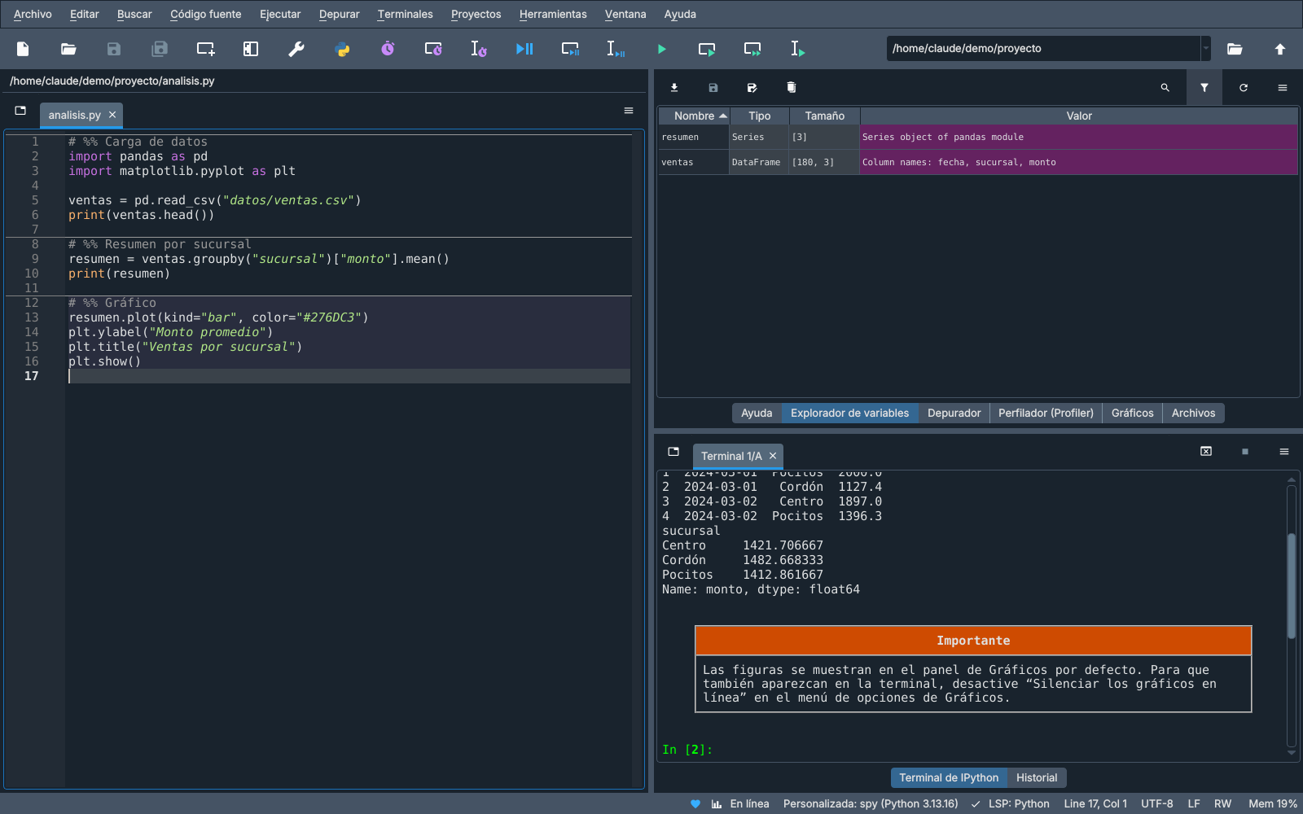
Spyder en pantalla
1
2
Las partes de la ventana
1
Barra de herramientas: ejecutar, depurar
3
4
2
Directorio de trabajo
3
Editor: el script analisis.py
4
Explorador de variables; al lado, las pestañas Ayuda, Gráficos y Archivos
5
5
Consola de IPython: la salida
6
Barra de estado: qué Python se usa
6
Captura de Spyder 6 con el script ya ejecutado (F5): las variables aparecen a la derecha y la salida, abajo.

Slide 31
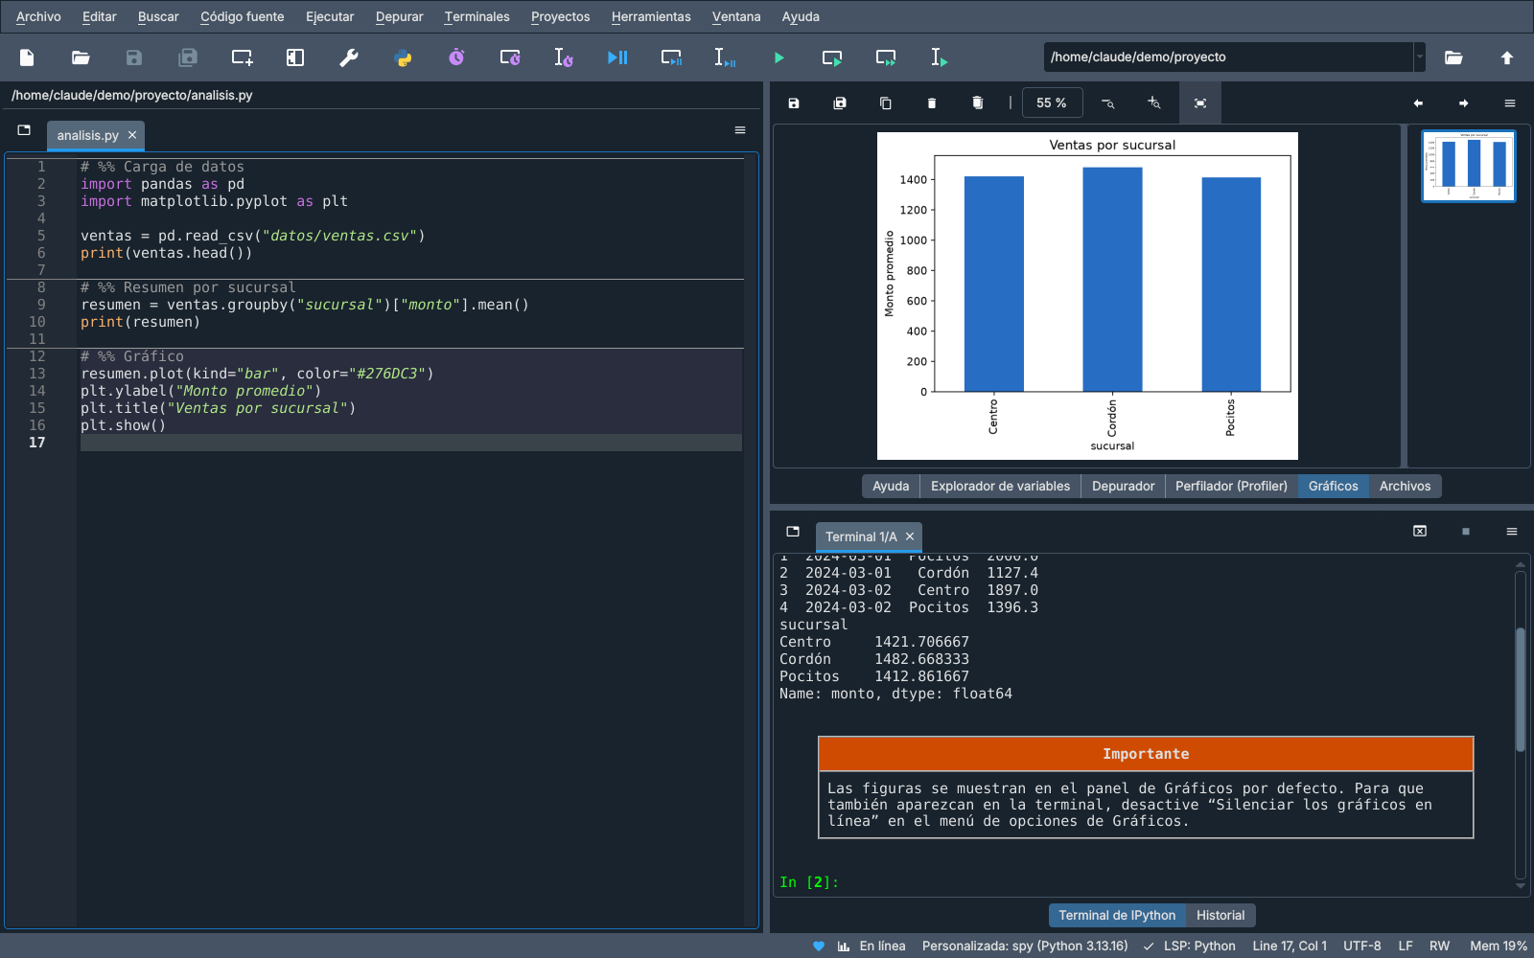
Spyder: ver el gráfico y abrir los datos
El panel de gráficos
1
La pestaña Gráficos muestra las figuras que genera el script
3
2
2
El gráfico de barras de analisis.py
1
3
Miniaturas: una por figura
Con doble clic sobre una variable del explorador se abre la tabla completa, como una planilla de solo lectura.

Slide 32
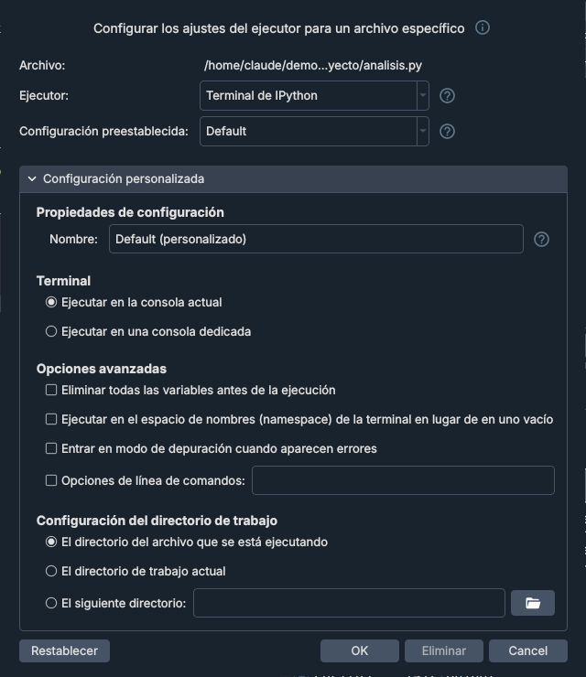
Spyder: configurar cómo se ejecuta un archivo
Ctrl + F6
1
Ejecutar en la consola actual o en una dedicada
2
Directorio de trabajo: elegir el del archivo que se ejecuta, para que las rutas relativas funcionen
1
2
Ejecutar → Configuración por archivo (Ctrl+F6). La segunda opción resuelve los errores de rutas relativas.

Slide 33



Visual Studio Code: un editor que se vuelve IDE
Visual Studio Code
Editor gratuito de Microsoft. Se convierte en IDE con extensiones. Trae Git integrado.
Explorador
analisis.py
datos/
scripts/
analisis.py
# %%
import pandas as pd
datos = pd.read_csv(
"datos/ventas.csv")
No confundir con Visual Studio (sin «Code»), que es otro programa.
Instalación
code.visualstudio.com
En Windows, marcar «Agregar a PATH».
No trae Python ni R: hay que instalarlos aparte.
Terminal
PS C:\...\proyecto>

Slide 34
Configurar VS Code para Python y R
Para | Extensión | Autor
Python | Python | Microsoft
Notebooks | Jupyter | Microsoft
R | R | REditorSupport
> Python: Select Interpreter
Python 3.12 ('base') ~\anaconda3
Python 3.12 ~\AppData\...\python.exe
Python 3.11 Spyder\python.exe
install.packages("languageserver") # para R
Ctrl + Shift + P abre la paleta de comandos.
1
Abrir la carpeta
2
Elegir el intérprete
3
Ejecutar
Archivo → Abrir carpeta. Es el equivalente al proyecto de RStudio.
Queda indicado en la barra inferior.
Botón Run arriba a la derecha, o Shift + Enter para la selección o la celda.

Slide 35
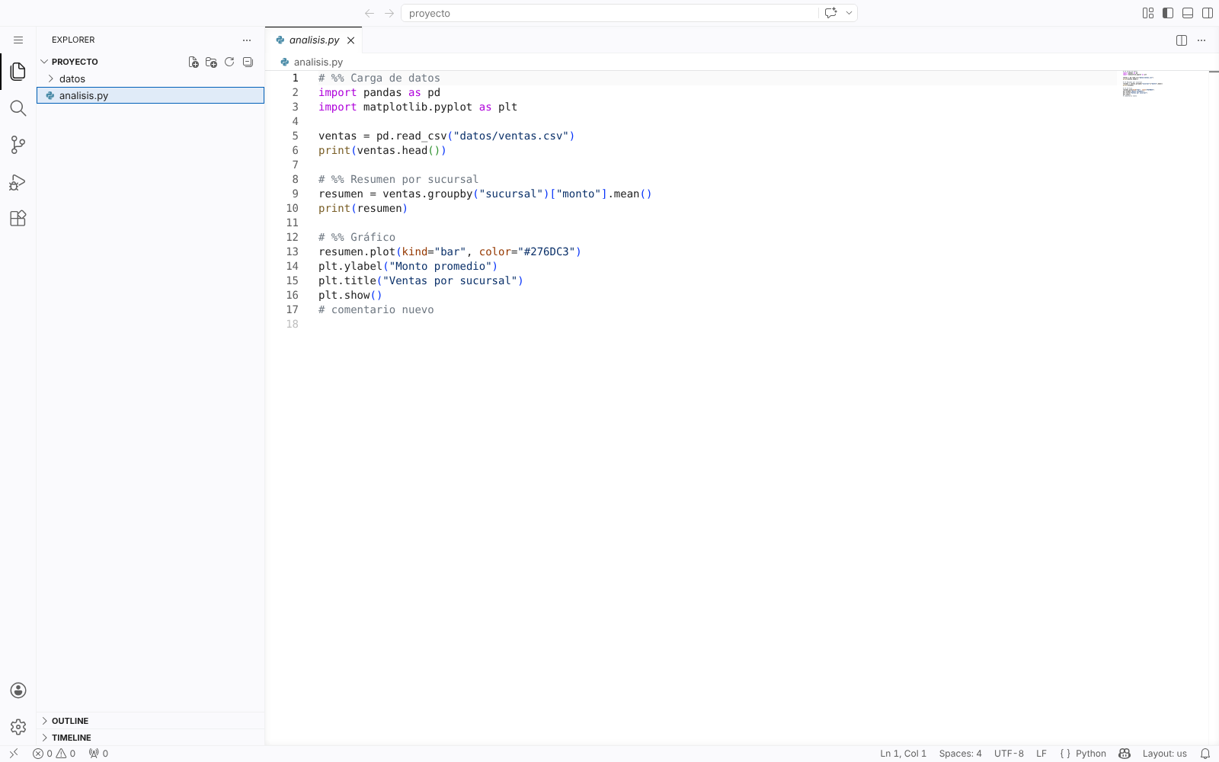
VS Code en pantalla
5
Las partes de la ventana
2
Barra de actividades: explorador, búsqueda, Git, ejecutar y depurar, extensiones
1
1
3
2
Explorador: la carpeta abierta (el «proyecto»)
3
Editor
4
Barra de estado: lenguaje e intérprete elegido
5
Barra superior: buscar archivos y comandos
4
La interfaz viene en inglés; la extensión «Spanish Language Pack» (Microsoft) la traduce al español.

Slide 36
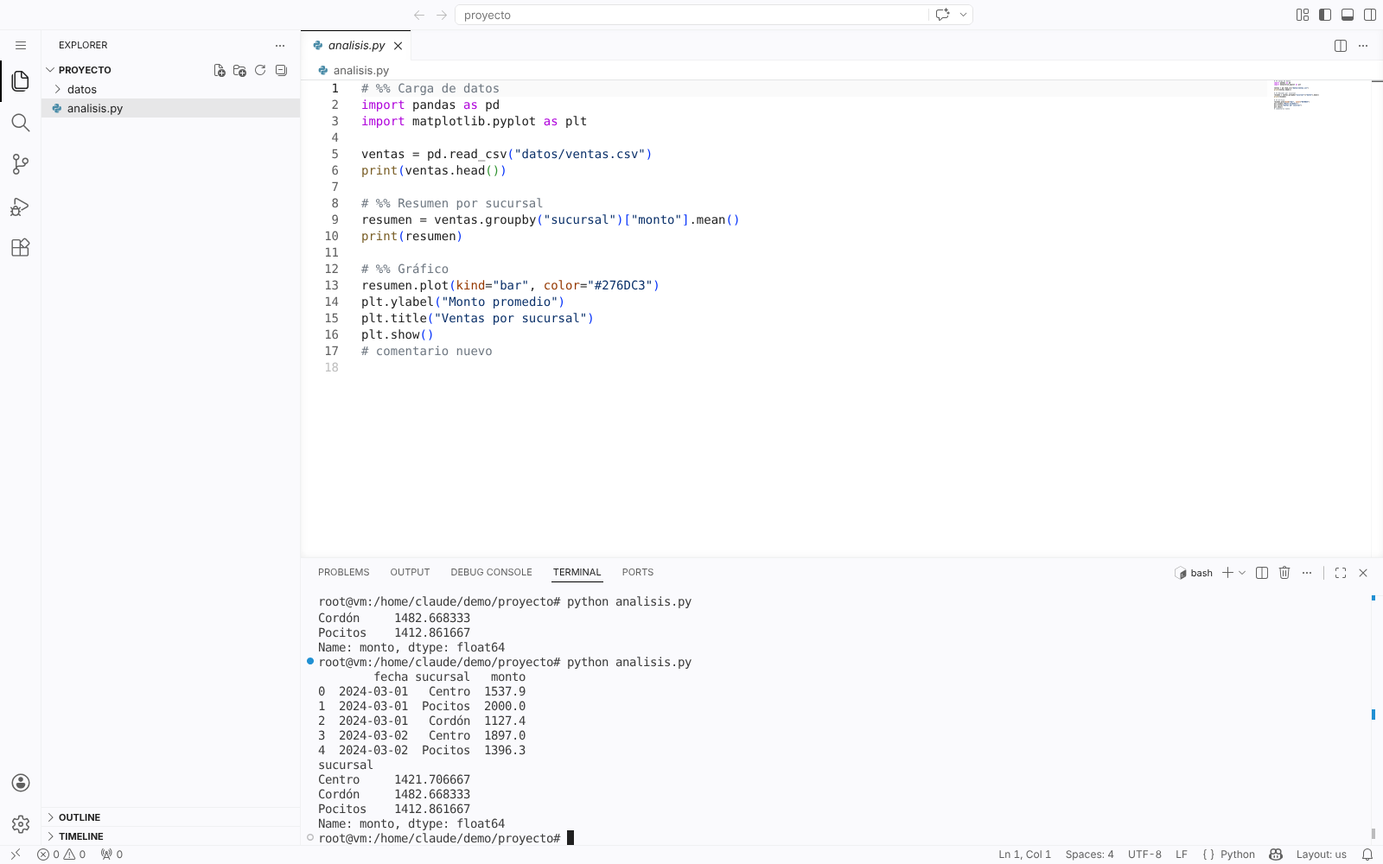
VS Code: ejecutar un script en la terminal
Paso a paso
1
1
Abrir analisis.py desde el explorador
2
Abrir la terminal integrada: Ctrl + ` (o menú Terminal)
3
Escribir python analisis.py
2
3
4
La salida aparece en la misma terminal
4
Con la extensión Python instalada también se puede usar el botón Run, que hace esto mismo.

Slide 37
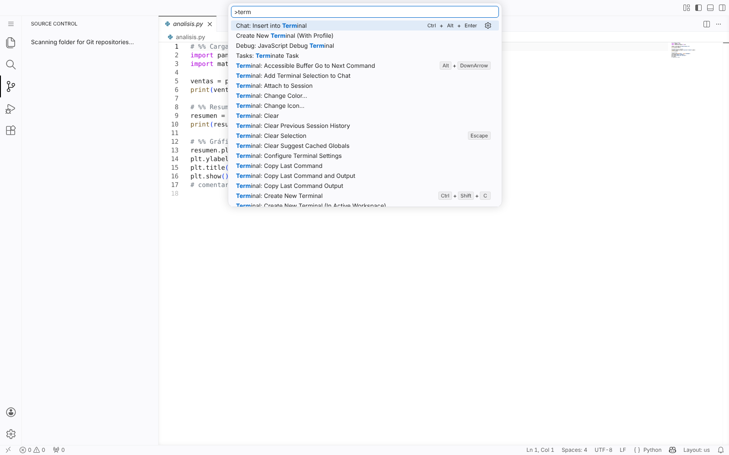
VS Code: la paleta de comandos
1
Todo se hace desde acá
1
Ctrl + Shift + P abre la paleta; se escribe lo que se busca
2
Todos los comandos disponibles, con sus atajos
2
Desde aquí se elige el intérprete (Python: Select Interpreter), se abre la terminal o se cambia la configuración, sin memorizar menús.

Slide 38
Notebooks de Jupyter
Un notebook (.ipynb, formato Jupyter) alterna celdas de código y de texto, y guarda el resultado debajo de cada celda. El código lo ejecuta un kernel: un intérprete que corre en segundo plano.
El orden de ejecución no es el orden del documento
In [2]:
datos = pd.read_csv("ventas.csv")
La celda 3 se ejecutó antes que la 2: el promedio se calculó sin filtrar. Si se ejecuta de arriba abajo, el número cambia.
In [5]:
datos = datos[datos["monto"] > 0]
In [3]:
datos["monto"].mean()
Out[3]: 1520.4
Dónde se usan: Jupyter y JupyterLab (incluidos en Anaconda), VS Code con la extensión Jupyter, Google Colab en el navegador.

Slide 39
Notebook o script con celdas
Notebook (.ipynb)
Script con celdas (.py)
Junta explicación, código y resultados.
Útil para explorar y para mostrar un análisis paso a paso.
Las celdas se pueden ejecutar en cualquier orden.
Si el kernel no tiene los paquetes, falla aunque el código esté bien.
Guarda imágenes dentro del archivo: es difícil comparar versiones en Git.
# %% Carga
datos = pd.read_csv("ventas.csv")
# %% Resumen
datos["monto"].mean()
Se ejecuta por partes, como un notebook.
Sigue siendo texto plano: F5 lo corre de arriba abajo.
Se compara sin problemas en Git.
Notes:
En el curso usamos scripts con celdas.

Slide 40


Otros entornos: ¿hacen falta?
Positron
De Posit, sobre la misma base que VS Code. Trata a R y Python por igual. Versión estable desde 2025; RStudio se sigue manteniendo.
PyCharm
De JetBrains. Muy completo, orientado a desarrollo de software. Tiene versión gratuita.
JupyterLab
Entorno de notebooks en el navegador. Viene con Anaconda.
Google Colab
Notebooks en la nube con una cuenta de Google. No requiere instalar nada.
Para este curso no hace falta ninguno: RStudio cubre R; Spyder o VS Code cubren Python. Positron sirve a quien quiera un solo programa para ambos; Colab, a quien no pueda instalar.

Slide 41



Qué conviene no instalar (o no usar)
Dos instalaciones de Python a la vez
python.org + Anaconda + Microsoft Store: los paquetes quedan en un intérprete y el IDE usa otro («No module named…»). Elegir una sola.
La ventana interactiva (Jupyter) de VS Code para todo
Cada archivo abre un kernel en segundo plano y la memoria se consume enseguida. Para el curso alcanza con la terminal; si se usan celdas, un solo kernel.
Extensiones «por las dudas»
Cada extensión carga al arrancar VS Code. Con Python y Jupyter alcanza; las demás, solo cuando hagan falta.
pip adentro del entorno base de Anaconda
Mezclar pip y conda en base suele romper la instalación. Primero probar conda install; pip, en un entorno aparte.
Actualizar todo a mitad de semestre
conda update --all o actualizar el IDE puede cambiar versiones que los scripts de clase usan. Actualizar al terminar el curso.
Notes:
La ventana interactiva de VS Code es cómoda, pero en laptops con poca memoria cada kernel abierto pesa: con varios archivos abiertos se consume toda la RAM.

Slide 42
Comparación de las herramientas del curso
 | RStudio | Spyder | VS Code | Anaconda
¿Es un IDE? | Sí | Sí | Sí, con extensiones | No: distribución
Lenguaje | R | Python | Cualquiera | Python
¿Trae intérprete? | No: instalar R antes | Sí, en su instalador | No | Sí
Explorador de variables | Sí | Sí | Limitado | —
Carpeta de trabajo | Proyecto .Rproj | Preferencias | Abrir carpeta | —
Git integrado | Sí | No | Sí | —

Slide 43
Problemas frecuentes y cómo resolverlos
Síntoma | Causa probable | Solución
FileNotFoundError / cannot open file | El directorio de trabajo no es la carpeta del proyecto | Proyecto, abrir carpeta o preferencia de directorio. Verificar con getwd() u os.getcwd()
No module named 'pandas' | El paquete está en otro intérprete | Revisar sys.executable y elegir el intérprete correcto
RStudio pide ubicar R | R no está instalado | Instalar R desde CRAN y reiniciar RStudio
«python» no se reconoce como comando | Python no está en el PATH | Usar Anaconda Prompt o elegir el intérprete en el IDE
Errores al instalar Anaconda | Ruta con espacios o tildes | Reinstalar en C:\anaconda3

Slide 44
Fuentes
Breiman, L. (2001). Statistical modeling: The two cultures. Statistical Science, 16(3), 199–231.
Donoho, D. (2017). 50 years of data science. Journal of Computational and Graphical Statistics, 26(4), 745–766.
McKinney, W. (2022). Python for Data Analysis (3.ª ed.). O'Reilly.
Meng, X.-L. (2018). Statistical paradises and paradoxes in big data (I). The Annals of Applied Statistics, 12(2), 685–726.
Shmueli, G. (2010). To explain or to predict? Statistical Science, 25(3), 289–310.
Tukey, J. W. (1962). The future of data analysis. The Annals of Mathematical Statistics, 33(1), 1–67.
Wickham, H., Çetinkaya-Rundel, M. y Grolemund, G. (2023). R for Data Science (2.ª ed.). O'Reilly.
Yu, B. y Barter, R. L. (2024). Veridical Data Science. MIT Press.
Documentación oficial: anaconda.com/docs, posit.co, spyder-ide.org, code.visualstudio.com.

